Slide 1

Syncspot
Omega corp.

Slide 2

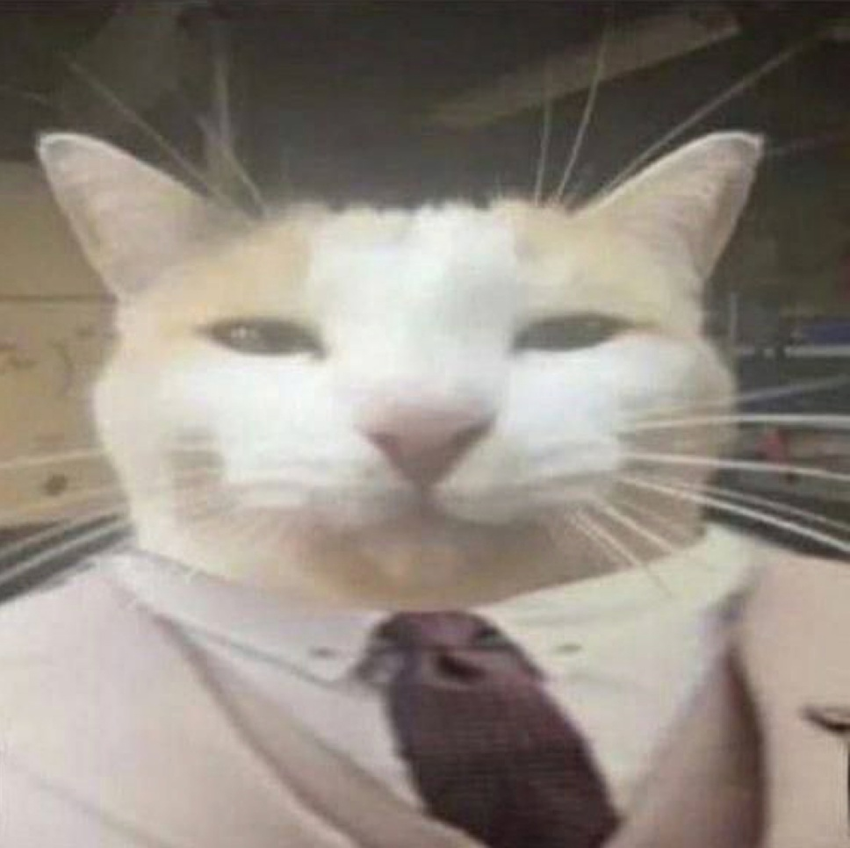
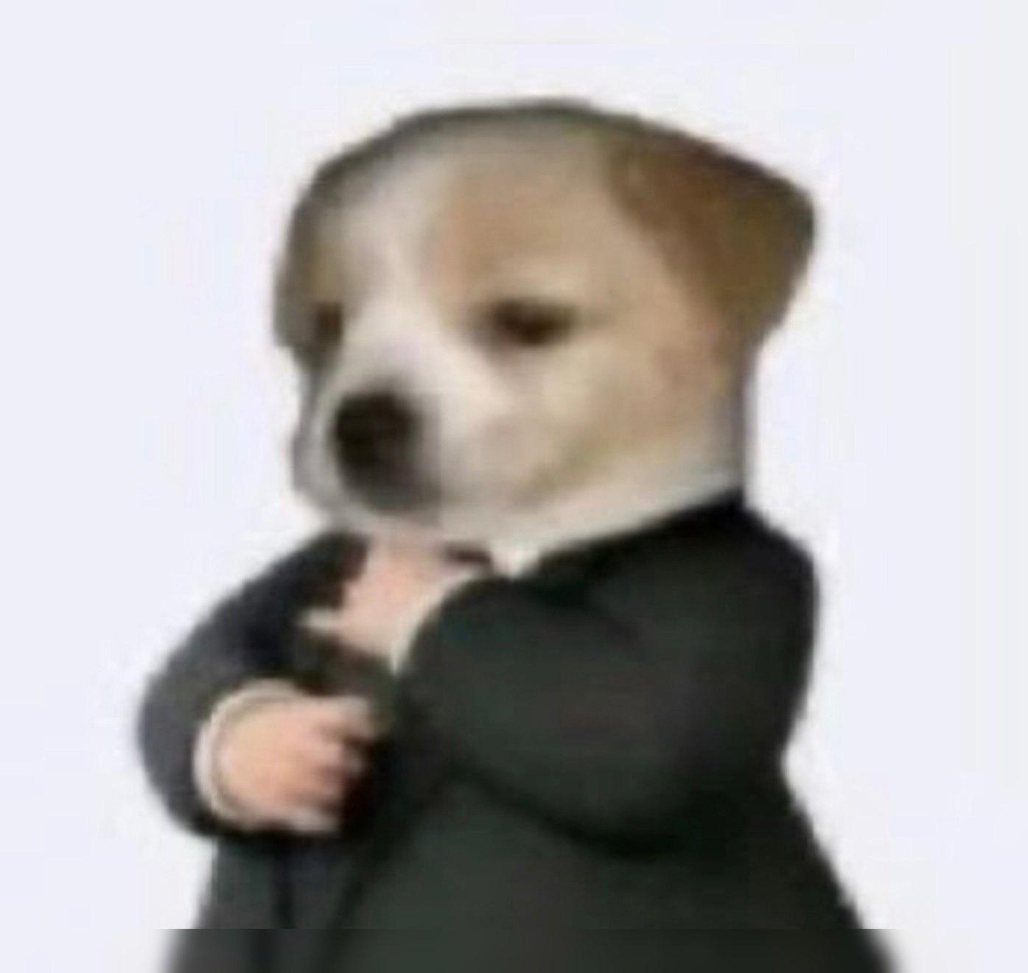
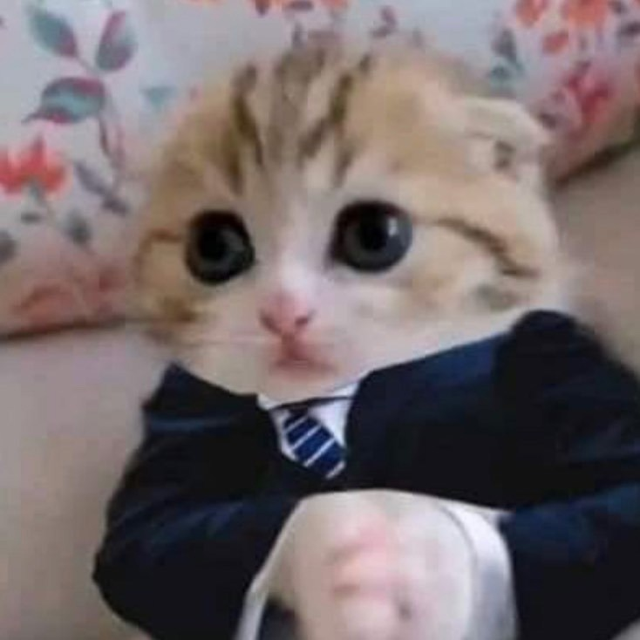
Команда проекта
Мерзляков Данил
Полезный навык:
Способность создавать мемы с котами.
Роль в команде - Лидер. Креативный директор. Будет отвечать за создание картинок с котами для маркетинговых кампаний и продвижения приложения в социальных сетях.
Тронин Дмитрий
Полезный навык:
Гигант мысли.
Роль в команде - Финансовый консультант. Как гений, миллиардер и филантроп, он будет использовать свое состояние, чтобы инвестировать в разработку нашего проекта.
Шикалова Галина
Полезный навык:
Способность не спать ночью.
Роль в команде - Тестировщик для работы в ночное время. Будет проверять работу приложения в условиях низкой освещенности.

Slide 3
Проблема
Учащиеся
  Проблема эффективной командной работы и совместного редактирования документов
Решение проблемы
Наше приложение поможет организовать совместную работу над проектами и презентациями наиболее эффективным образом.

Slide 4
О проекте.
Приложение для совместной работы над проектами, документами и презентациями позволяет пользователям создавать, редактировать и совместно использовать файлы в режиме реального времени. Оно обеспечивает доступ к файлам из любого места и устройства, позволяет управлять правами доступа и отслеживать историю изменений. Также приложение будет иметь набор инструментов для коммуникации и обсуждения проектов, что упрощает взаимодействие между участниками команды.

Slide 5
Роль проекта в обеспечении технологического суверенитета страны
Роль | Оценка
Инновационность | Россия Регион Импортозамещение
Рынок НТИ | TechNet SafeNet NeuroNet HomeNet | HealthNet SportNet WearNet EduNet
Сквозные технологии | Нейротехнологии и Искусственный интеллект Обработка естественного языка

Slide 6
Целевая аудитория проекта
Целевая аудитория - организации и команды, которые работают над проектами любого масштаба и сложности, нуждаются в улучшении коммуникации и сотрудничества, повышении эффективности работы и управлении проектами.
Потенциальные пользователи такого приложения - менеджеры и руководители проектов, работники, которые работают удаленно или из разных офисов, команды, которые работают над документами и презентациями, бизнес-пользователи. Потребители такого приложения могут быть как молодыми, так и опытными специалистами, работающими в различных отраслях и секторах экономики, однако они имеют общую цель - улучшение своей работы и достижение лучших результатов в команде.
Подробно опишите Вашу целевую аудиторию
Портрет потребителя

Slide 7
Потенциальный объем рынка
РАМ
1,8 Триллионов Рублей
PAM проекта составляет 1,8 трлн рублей – общий мировой спрос на офисное ПО, согласно Market Analysis Report на 2021 год.
TAM составляет 42,5 миллиарда рублей – общий спрос на офисное ПО в России, согласно TADAdviser на 2021 год. Из мирового спроса (PAM) спрос в России (TAM) составляет около 2,4%.
SAM составляет 2,3 млрд рублей, что составляет около 5% российского рынка (TAM). И представляет собой занимаемую долю нелицензированного и устаревшего ПО, которое мы можем заменить
SOM составляет 25 миллионов рублей, которую мы стремимся задействовать как небольшую, но пригодную для использования часть гораздо более крупного рынка.
Цель состоит в том, чтобы закрепиться и постепенно расширяться. Являясь частью российского рынка офисного ПО, мы стремимся эффективно охватить нишевый сегмент, максимально используя рыночные возможности стоимостью 25 миллионов рублей.
ТАМ
42,5 Миллиардов рублей
SAM
2,3 Миллиарда рублей
SOM
25 Миллионов рублей
Notes:
PAM – Office Software Market Size & Share Report, 2028
TAM – Офисное ПО (рынок России)

Slide 8
Анализ конкурентов
Конкуренты Продукты/Услуги
Фирмы конкуренты
Наши преимущества
Microsoft 365
SharePoint
Google Docs
МойОфис
Google
Microsoft
НОВЫЕ ОБЛАЧНЫЕ ТЕХНОЛОГИИ
Адаптация для пользователей из России
Встроенный текстовый и голосовой чат
Генеративный ИИ

Slide 9
Бизнес-модель
Ключевые партнёры | Ключевые виды деятельности | Ценностные предложения |  | Взаимоотношения с клиентами | Потребительские сегменты
 | Ключевые ресурсы |  |  | Каналы сбыта
Структура издержек |  |  | Потоки поступления доходов
Встроенный генеративный ИИ
Встроенные возможности коллаборации с использованием аудио
Основано на открытом ПО
Автоматическое обслуживание
Поддержка корпоративных клиентов
УдГУ – полигон для внедрения и апробации
Предоставление платформы для коллаборации.
Массовый рынок
Технологии
Персонал
Продажа корпоративных лицензий
Участие в тендерах
Индивидуальные продажи
Постоянные издержки:
Зарплата разработчиков
Переменные издержки:
Аренда облачных серверов
Продажа корпоративных лицензий
Индивидуальные подписки (Freemium)

Slide 10
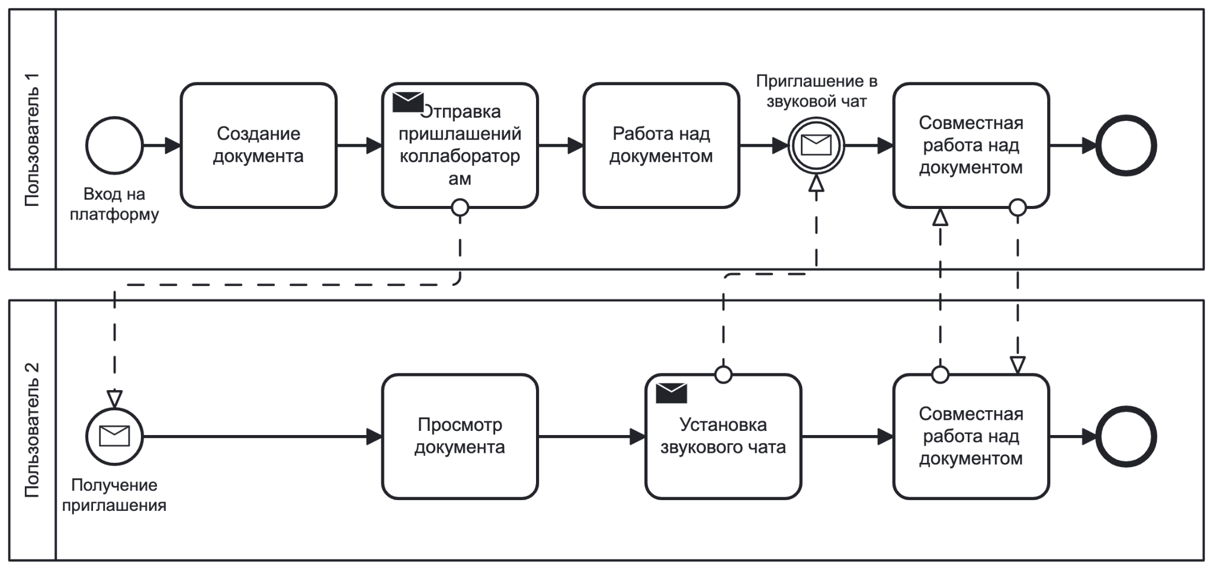
Процесс работы с платформой

Slide 11
Цели проекта по SMART
Выпустить новые шаблоны документов и презентаций в течение 6 месяцев, чтобы улучшить функциональность и удобство использования приложения.
Запустить мобильную версию приложения в течение 6 месяцев, чтобы увеличить удобство использования и расширить доступность для пользователей.
Сократить время на выполнение проектов на 15% в течение полугода путем предоставления пользователям инструментов для управления задачами и проектами.

Slide 12
Стартовые инвестиции
Статья затрат | Сумма, руб. | Источник
Разработка и тестирование приложения | 1,000,000 | инвестиции
Реклама | 200,000 | инвестиции
ИТОГО | 1,200,000

Slide 13
Организационный план
Выбранная организационно-правовая форма - ИП
Выбранная система налогообложения - Упрощенная система налогообложения (УСН)

Slide 14
Координаты команды проекта
Мерзляков Данил
https://vk.com/id136121075
Тронин Дмитрий
https://vk.com/id580488845
Шикалова Галина
https://vk.com/id447359021

Slide 15

Спасибо за внимание!

